Slide 1

Testēšanas sistēmas
Dmitrijs Kižlo PR-21

Slide 2
_01
Ievads
Uzdevuma formulējums

Slide 3
Ievads
Mans uzdevums bija izveidot projektu lietotājam un administratoram. Lietotāja uzdevums bija nokārtot administratora izveidotos testus. Tāpat lietotājs var redzēt savu rezultātu dažādās mērvienībās (rezultāts, procenti, punkti). Laikus admin var apskatīt lietotāju sarakstu, un dzēst tos. Arī admin var pievienot jaunus testus datu bāzei un dzēst tos, vēļ admin var skatit visus skolenus rezultatus . Pēc visu darbību veikšanas atkarībā no uzdevuma tiek aizpildīta vai samazināta viena no datubāzēm.

Slide 4
_02
Funkcionālās prasības

Slide 5
Funkcionālās prasības
Funkcija “Reģistrēties sistēmā”
Funkcija “Ielogoties sistēmā”
Funkcija “Sākt testu”
Funkcija “Pildīt testu”
Funkcija “Atbildēt uz testa jautājumu”
Funkcija “Parādīt rezultātu”
Funkcija “Atkārtoti pildīt testu”
Funkcija “Slēgt programmu”
Funkcija “Paroles maiņa”
Funkcija “Rādīt visus lietotājus”
Funkcija “Meklet lietotājus”
Funkcija “Dzēst lietotājus”
Funkcija “Paradit paroli”
Funkcija “Pievienot testu”
Funkcija “Help”

Slide 6
_03
Nefunkcionālās prasības

Slide 7
Nefunkcionālās prasības
Prasības produktam:
  Lietotāju saskarne ar sistēmu notiek latviešu valodā.
  Produktam nav paredzētas vairākas sastāvdaļas. Produktam ir trīs ārējās
  saskarnes: reģistrēšanai sistēmā, ielogošanai sistēmā, testa pildīšanai.
  Programma ir paredzēta vienam lietotājam, kurš saprot latviešu valodu. Lietotāja vecuma vai izglītības ierobežojumi nav paredzēti.
Ārējās saskarnes prasības
  Lietotāja saskarne: produkts paredz vienotu lietotāja saskarni.
  Ekrāna formāti: minimālais ekrāna izmērs ir 10” ar minimālo izšķirtspēju –800x600 punkti.
  Lietotāja saskarne “Lietotāja reģistrēšanas saskarne”

Slide 8
_04
Klašu diagramma

Slide 9
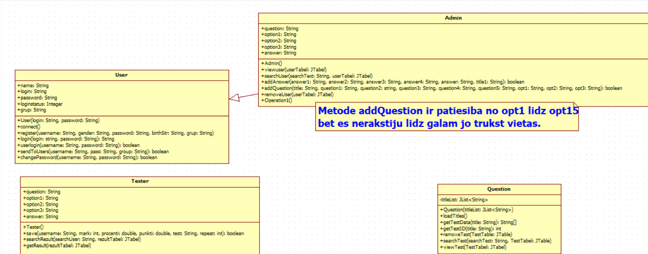
Klašu diagramma
Klašu diagrammā ir realizēts vispārīgs klašu apraksts – klašu hierarhijas vispārējā
struktūru, to sadarbība, atribūti, metodes, saskarnes un to savstarpējās attiecības,
izmantojot UML valodu.

Slide 10
_05
Galveno metožu algoritmu apraksts

Slide 11
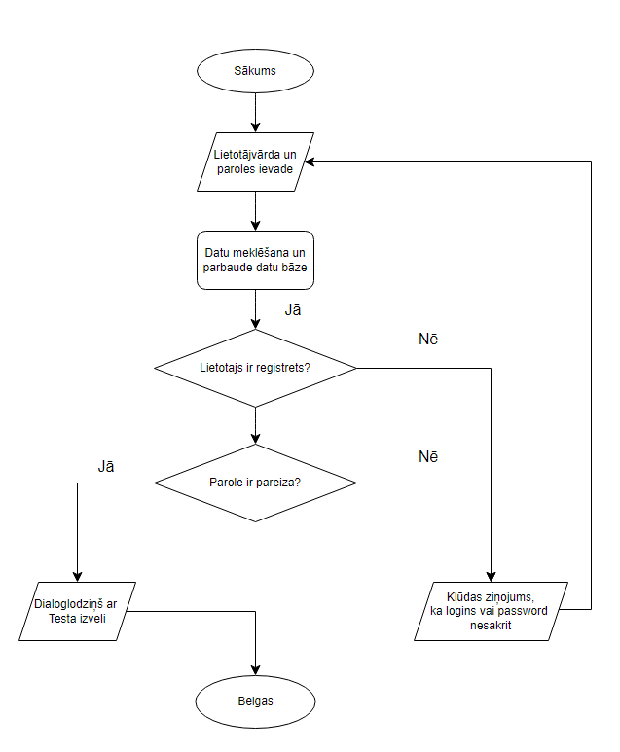
Galveno metožu algoritmu apraksts
Sākums:
  Process sākas ar lietotājvārda un paroles ievadi.
Lietotājvārda un paroles ievade:
  Lietotājs ievada savu lietotājvārdu un paroli.
Datu meklēšana un pārbaude datu bāzē:
  Sistēma pārbauda ievadītos datus pret datu bāzi.
Lietotājs ir reģistrēts?
  Ja jā, turpināt uz nākamo soli.
  Ja nē, tiek parādīts kļūdas ziņojums un process atgriežas pie lietotājvārda un paroles ievades.
Parole ir pareiza?
  Ja jā, turpināt uz nākamo soli.
  Ja nē, tiek parādīts kļūdas ziņojums un process atgriežas pie lietotājvārda un paroles ievades.
Dialoglodziņš ar Testa izvēli:
  Ja lietotājvārds un parole ir pareizi, lietotājam tiek parādīts dialoglodziņš ar testa izvēli.
Beigas:
  Process beidzas, kad lietotājs ir veiksmīgi autentificējies un izvēlējies testu.

Slide 12
_06
Testēšanas metodikas

Slide 13
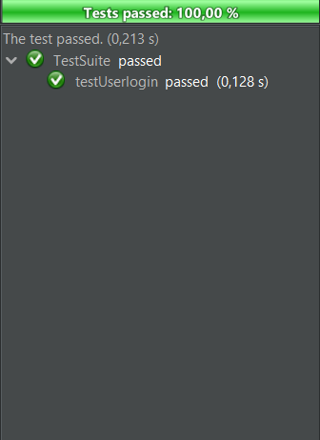
Testēšanas metodikas
JUnit 4 testa ir realizēta pārbaudes savienojuma ar datubāzi un autorizāciju.
izmantojot automatizēto JUnit4 testu sistēmu.

Slide 14
_07
Testēšanas apraksts

Slide 15
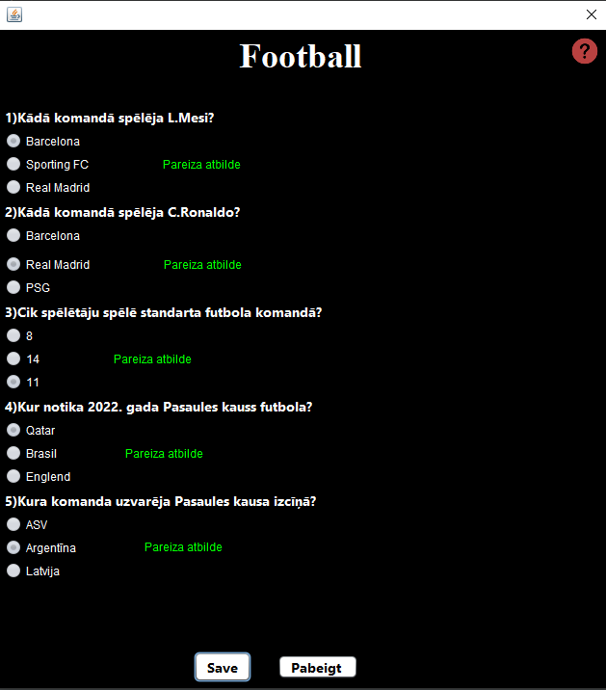
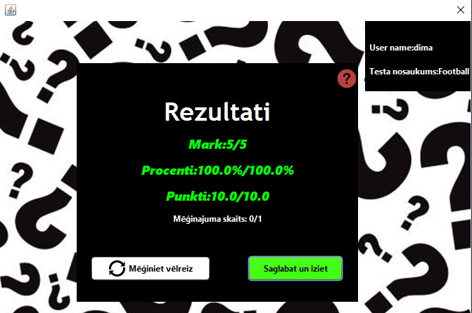
Testēšanas apraksts(Football)

Slide 16
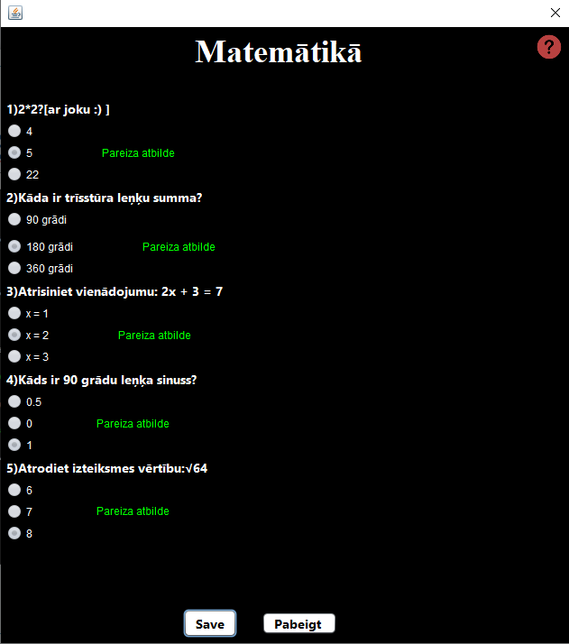
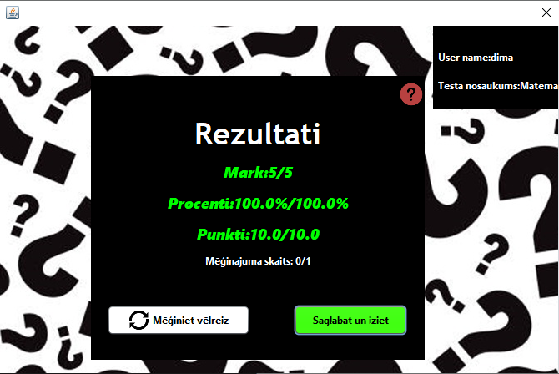
Testēšanas apraksts(Matematika)

Slide 17
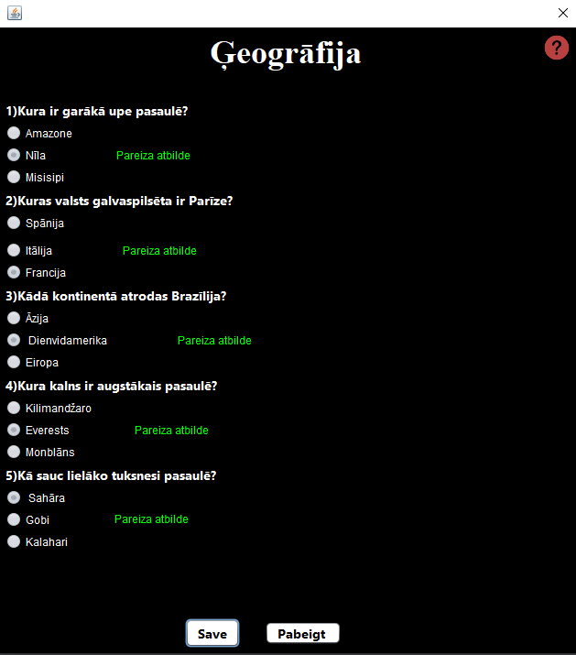
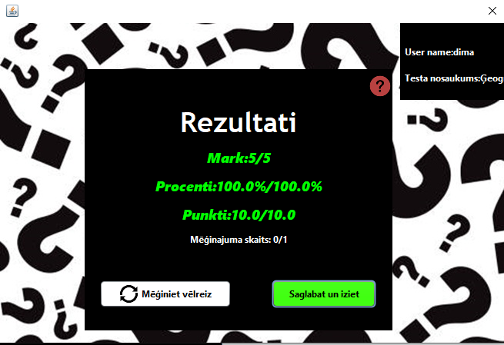
Testēšanas apraksts(Ģeografija)

Slide 18
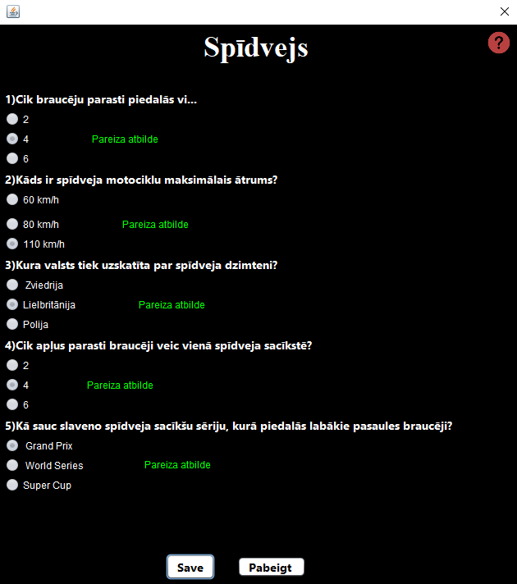
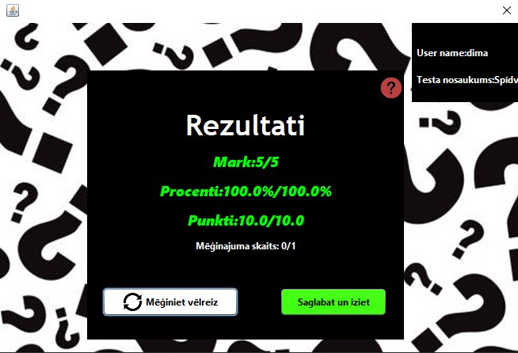
Testēšanas apraksts(spīdvejs)

Slide 19
_08
• Lietotāja ekspluatācijas instrukcija

Slide 20
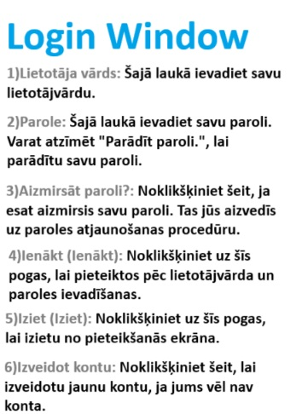
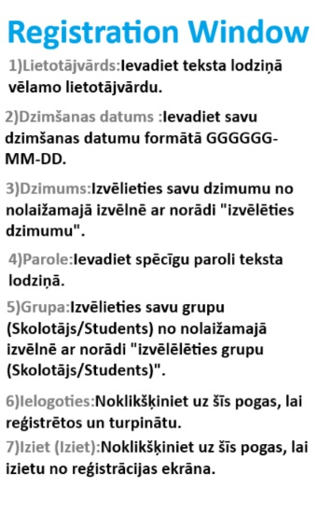
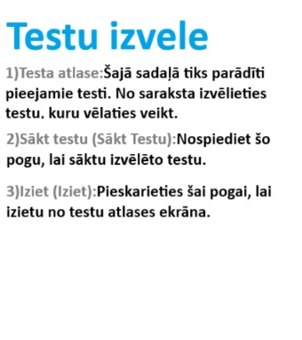
Lietotāja ekspluatācijas instrukcija(1/4)

Slide 21
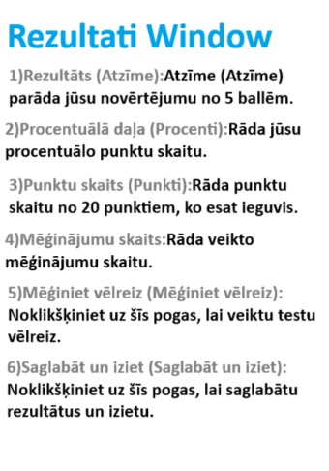
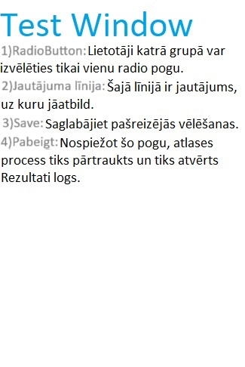
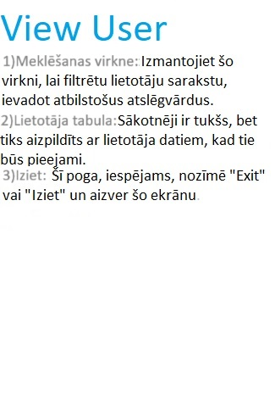
Lietotāja ekspluatācijas instrukcija(2/4)

Slide 22
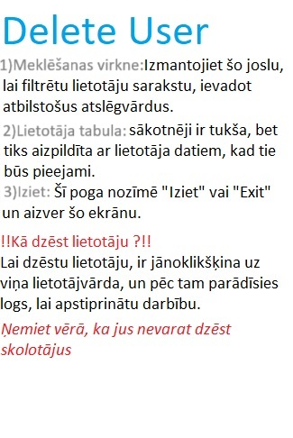
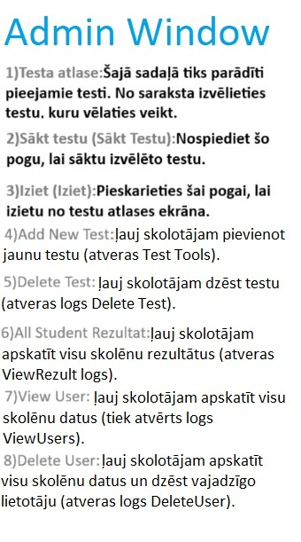
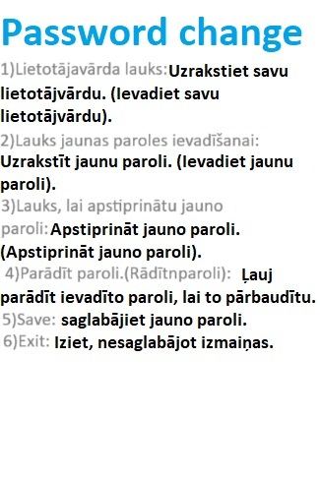
Lietotāja ekspluatācijas instrukcija(3/4)

Slide 23
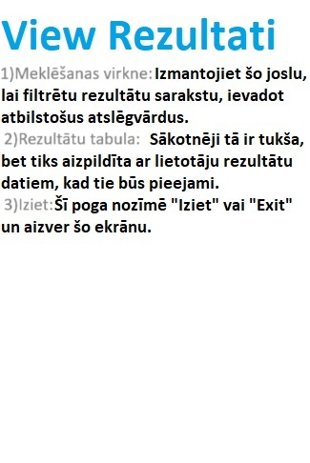
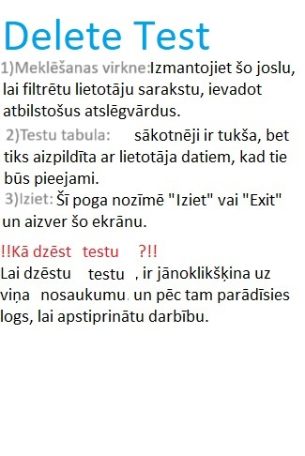
Lietotāja ekspluatācijas instrukcija(4/4)

Slide 24
_09
• Secinājumi

Slide 25
Secinājumi
Tika izstrādāts projekts «Testēšanas sistēma» NetBeans vidē. Tika izpildītas visas
programmas bāzes prasības. Projekta izpildīšanas laikā radās dažādas problēmas, kas
neļāva veikt sākotnējo vēlamu rezultātu, bet tajā pašā laikā bija interesanti uzzināt
jaunu informāciju, kas noderēs turpmāk. Piemēram, darbs ar JDBC (the Java Database
Connectivity) un jaunas darba izpildes metodes. Tā bija mana pirmā pieredze,
izstrādājot projektu. Diemžēl ir palikušas nerealizētas idejas, kas varētu izveidot manu
projektu labāk, bet galvenais, ka ir realizētas galvenās prasības un viss strādā. Ceru, jo
tālāk, jo labāk!

Slide 26
Paldies par uzmanību!

